Slide 1
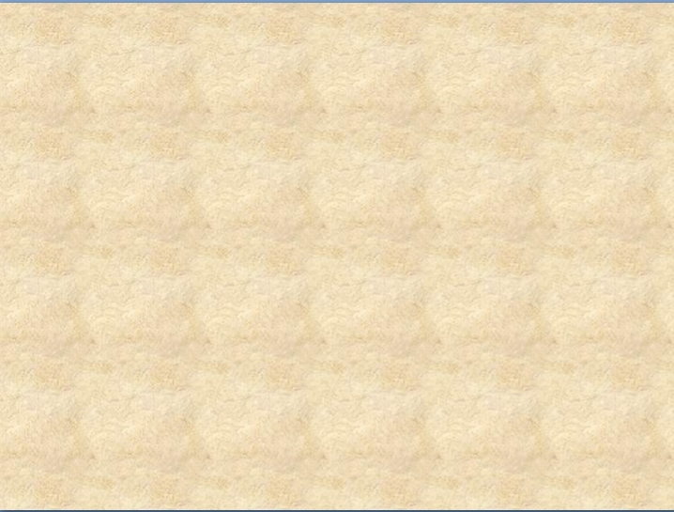



REPÚBLICA BOLIVARIANA DE VENEZUELA
UNIVERSIDAD NACIONAL EXPERIMENTAL DE GUAYANA
VICERRECTORADO ACADÉMICO
COORDINACIÓN GENERAL DE PREGRADO
PROYECTO DE CARRERA INGENIERÍA EN INFORMÁTICA
ASIGNATURA: SEMINARIO DE TRABAJO DE GRADO
Tipo de investigación - diseño de la investigación – población – muestra - técnicas e instrumentos de recolección de datos - procedimiento metodológico de la investigación - metodología de sistemas a utilizar.
FACILITADORA: PROFA. ANA HUAMÁN
CIUDAD GUAYANA, ENERO DE 2026

Slide 2

El capítulo III titulado: Marco Metodológico, tiene siete partes básicas: tipo de investigación, diseño de la investigación, población, muestra, técnicas e instrumentos de recolección de datos, procedimiento metodológico de la investigación y metodología de sistemas a utilizar.
Existen muchos tipos de investigación y cada uno de ellos se clasifican según criterios de autores, naturaleza de la información, según las variables a investigar, nivel de medición y análisis de la información, según temporalidad, entre otros.

Slide 3
Tipos de Investigación
Investigación Teórica, Pura o Básica:
El investigador se propone extender el conocimiento, corregir o verificar el conocimiento, sin preocuparse por la aplicación directa o inmediata de los resultados.
Investigación práctica o aplicada:
La investigación aplicada o práctica es un tipo de estudio científico enfocado en resolver problemas prácticos y específicos del mundo real, utilizando el conocimiento existente para crear soluciones tangibles, mejorar procesos o desarrollar nuevas tecnologías, conectando la teoría con la práctica en áreas como la salud, la educación, la industria y la sociedad. Se distingue de la investigación básica (que busca conocimiento puro) por su propósito directo de generar impacto y mejorar la calidad de vida, requiriendo metodologías rigurosas y una fuerte colaboración entre academia e industria

Slide 4
Tipos de Investigación
La investigación proyectiva es un tipo de estudio que, tras un diagnóstico profundo y metódico de una situación o problema, se enfoca en crear y diseñar propuestas, inventos, programas o planes de acción futuros para solucionar necesidades, mejorar realidades o aprovechar potencialidades, no solo describe, sino que busca transformar mediante la generación de conocimiento nuevo y soluciones creativas y factibles. Su resultado principal es una propuesta de cambio o innovación basada en la comprensión de causas y tendencias, útil para la planificación estratégica y el desarrollo social.

Slide 5
Tipos de Investigación
La investigación tecnológica es un proceso sistemático que aplica conocimientos científicos y habilidades técnicas para crear, mejorar o adaptar artefactos, procesos y sistemas, buscando soluciones innovadoras a problemas prácticos y generando beneficios económicos o sociales. Se enfoca en la invención y el desarrollo de prototipos, diferenciándose de la investigación científica por su objetivo de transformar la realidad, no solo de explicarla. Sus resultados pueden ser nuevos productos, patentes, o mejoras en productividad y bienestar, con aplicaciones en ingeniería, informática, biomedicina y más.
NOTA: En los Trabajos de Grado del Proyecto de carrera de Ingeniería en Informática por lo general se estila utilizar los tipos de investigación: aplicada, proyectiva y tecnológica.

Slide 6
Tipos de Investigación
Investigación experimental:
El experimento tiene por objetivo manipular variables con el propósito de comprobar o rechazar una hipótesis que expresa una relación causal entre ellas.
Investigación documental y de campo:
Investigación documental: Generalmente se le asocia con la investigación archivística y bibliográfica. Sin embargo el concepto de documento es más amplio, cubre por ejemplo: micropelículas, microfichas, diapositivas, planos, discos, cintas, películas.
Investigación de campo: El trabajo de campo asume las formas de la exploración y observación del terreno, la encuesta y el experimento.

Slide 7
CON RELACIÓN A LOS ENFOQUES DE LA INVESTIGACIÓN:
Tenemos el Cualitativo y el Cuantitativo.
Cualitativo:
Según Barrantes (2014) el enfoque cualitativo se enmarca en el paradigma científico naturalista o interpretativo, y cuyo interés se centra en el estudio de los significados de las acciones humanas y de la vida social. (p. 82).
Para Abarca, Alpízar, Sibaja y Rojas (2013) aunque el enfoque cualitativo se orienta hacia la interpretación de realidades subjetivas, esta no deja de ser científica como la cuantitativa. Por lo tanto, dicha interpretación tampoco se reduce a un asunto de opiniones de quien investiga. (p. 10)
Pues bien, la investigación cualitativa asume una realidad subjetiva, dinámica y compuesta por multiplicidad de contextos, este privilegia el análisis profundo y reflexivo de los significados subjetivos e intersubjetivos que forman parte de las realidades estudiadas.
Hace referencia a calidad, relacionado con los atributos de las muestras, no es medible, posee un enfoque subjetivo orientado a los procesos, utiliza como técnicas de recolección de datos la entrevista, estudios de caso y proceso de observación.

Slide 8
CON RELACIÓN A LOS ENFOQUES DE LA INVESTIGACIÓN:
Cuantitativo:
Según McMillan (2016) el enfoque cuantitativo se basa en la indagación objetiva en torno al fenómeno bajo estudio. Aqui se detalla la necesidad versus la posibilidad, donde nos preguntamos: ¿Qué necesita indagarse en torno al problema? ¿Qué posibilidades existen para cuantificar?
Según Hernández, Fernández y Baptista (2010) el enfoque cuantitativo usa la recolección de datos para probar hipótesis, con base en la medición numérica y el análisis estadístico, para establecer patrones de comportamiento y probar teorías, además señalan que este enfoque es secuencial y probatorio, cada etapa precede a la siguiente y no podemos “brincar o eludir” pasos, el orden es riguroso, aunque desde luego, podemos redefinir alguna fase y parte de una idea, que va acotándose y, una delimitada, se derivan objetivos y preguntas de investigación, se revisa la literatura y se construye un marco o una perspectiva teórica. De las preguntas se establecen hipótesis y determinan variables; se desarrollo un plan para probarlas (diseño); se miden las variables en un determinado contexto; es analizan las mediciones obtenidas (con frecuencia utilizando métodos estadísticos), y se establece una serie de conclusiones respecto de las hipótesis.
Por lo antes expuesto, la investigación cuantitativa es un método de investigación que utiliza herramientas de análisis matemático y estadístico para describir, explicar y predecir fenómenos mediante datos numéricos.
Además hace referencia a cantidad, los resultados no están sujetos a interpretación, es cuantificable, posee un enfoque objetivo enfocado a los resultados, utiliza como técnicas de recolección de datos el muestreo probabilístico, entrevistas, encuestas y cuestionarios.

Slide 9
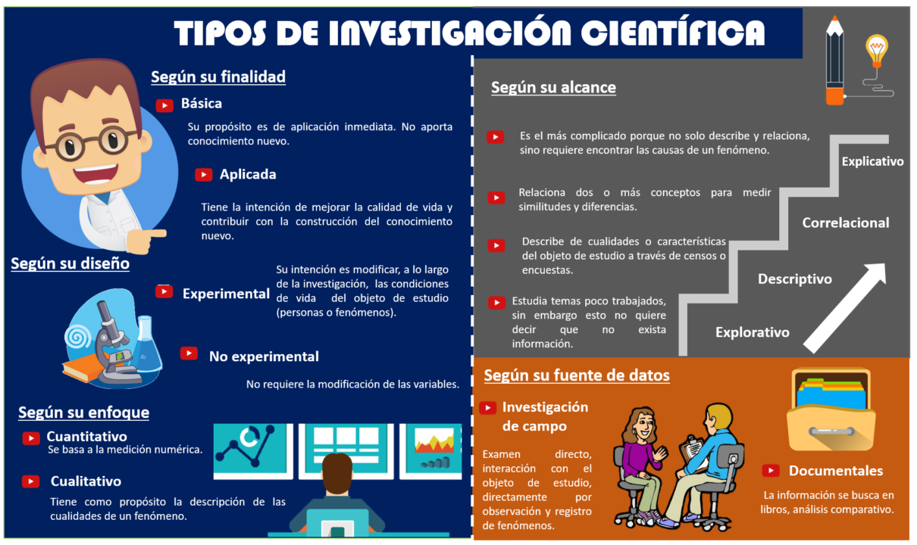

Slide 10
Según Palella y Martins (2006) el diseño de la invesigación se refiere a la estrategia que adopta el investigador para responder al problema, dificultad o inconveniente planteado en el estudio. (p. 95).
De lo antes planteado, se refiere a la selección del tipo de estudio o investigación con el cual se va a realizar, esto debido a que cada tipo de estudio tiene diferentes estrategias para sus procedimientos metodológicos.
Este es un plan o estructura general que guía el proceso de realización de la investigación. Se trata de un componente esencial del proceso de investigación y sirve de modelo para determinar cómo se llevará a cabo un estudio, incluidos los métodos y técnicas que se utilizarán para recopilar y analizar los datos. Un estudio de investigación bien diseñado es esencial para garantizar que se cumplen los objetivos de la investigación y que los resultados son válidos y fiables.
Estos pueden ser: el diseño bibliográfico, experimental y no experimental.

Slide 11
En el campo de la investigación, según Arias y Covinos (2021) la población se refiere al conjunto total de individuos, eventos o elementos que poseen características comunes y que son objeto de estudio.
La población de la investigación es generalmente una gran colección de individuos u objetos que son el foco principal de una investigación científica. Las investigaciones se realizan en beneficio de la población. Sin embargo, debido a los grandes tamaños de las poblaciones, los investigadores a menudo no pueden probar a cada individuo de la población, ya que consume mucho dinero y tiempo. Por esta razón, los investigadores confían en las técnicas de muestreo.
Es una porción de la totalidad de un fenómeno, producto o actividad que se considera representativa del total también llamada una muestra representativa.
Muestra viene de mostrar siendo que da a conocer a los interesados o públicos objetivos resultados, productos o servicios que ejemplifican o sirve como demostración de un tipo de evento, calidad o la estandarización.

Slide 12
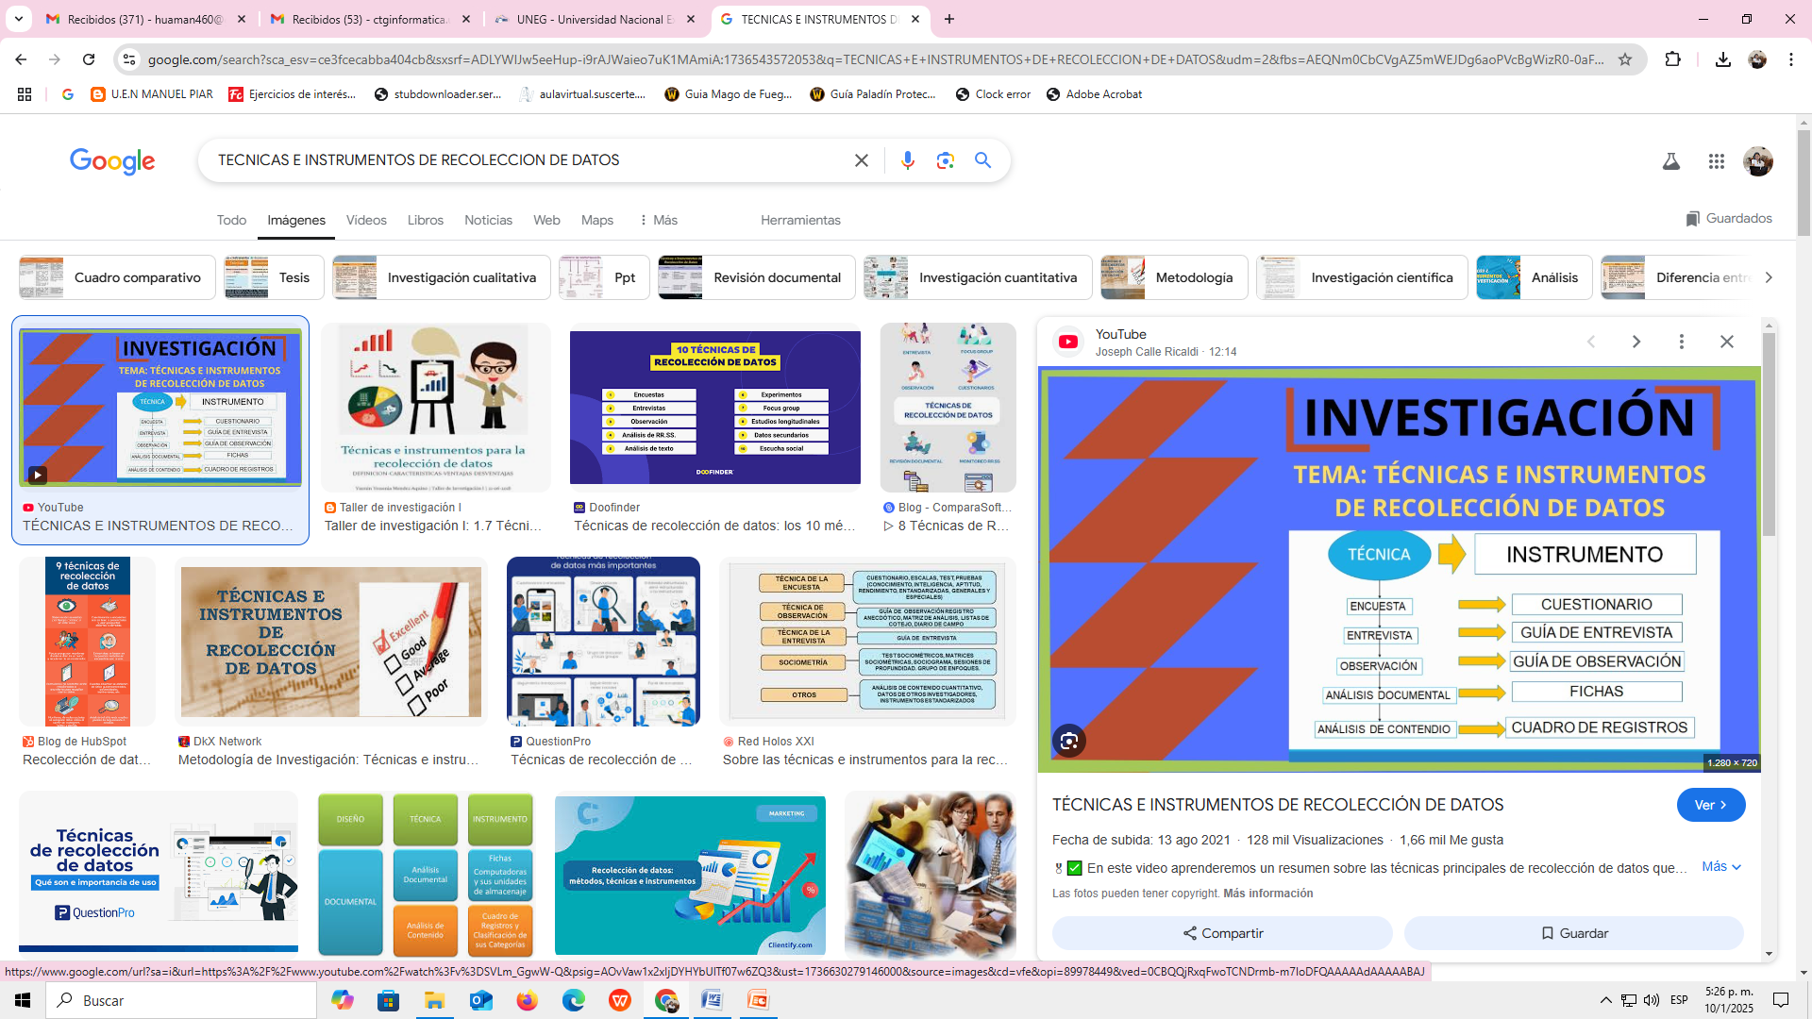
Encuesta:
Con esta técnica de recolección de datos da lugar a establecer contacto con las unidades de observación por medio de los cuestionarios previamente establecidos, usando como instrumento a los cuestionarios estructurados.
Entrevista:
Es una situación de interelación o diálogo entre personas, el entrevistador y el entrevistado. Es una reunión prefijada, tiene un objetivo conocido por el entrevistador que debe tener habilidades de comunicación y dirección.
Observación:
Está técnica consiste visualizar el fenómeno y su contexto que se pretende estudiar. Debe tener un propósito específico,debe ser planeada cuidadosa y sistemáticamente.
Análisis Documental:
Es una forma de investigación técnica, un conjunto de operaciones intelectuales, que buscan describir y representar los documentos de forma unificada, sistemática para facilitar su recuperación. Comprende el procesamiento analítico – sintético que, a su vez, incluye la descripción bibliográfica y general de la fuente, la clasificación, indización, anotación, extracción, traducción y la confección de reseñas
Análisis de Contenido:
Es una técnica que permite a los investigadores hacer inferencias basándose en características específicas ellos identifican objetivamente en los mensajes.

Slide 13
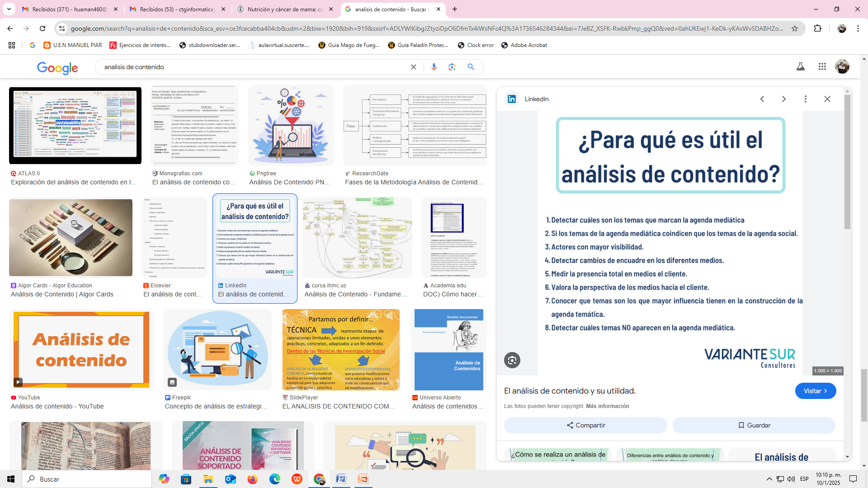
Es una porción de la totalidad de un fenómeno, producto o actividad que se considera representativa del total también llamada una muestra representativa.
Muestra viene de mostrar siendo que da a conocer a los interesados o públicos objetivos resultados, productos o servicios que ejemplifican o sirve como demostración de un tipo de evento, calidad o la estandarización.

Slide 14
En este apartado se explica la metodología de sistema a utilizar en la elaboración de su Propuesta de Grado, se debe definir la metodología y sus respectivas fases o etapas.

Slide 15
SISTEMA WEB PARA LA GESTIÓN ACADÉMICA DE LOS DOCENTES DE LA UNIVERSIDAD NACIONAL EXPERIMENTAL DE GUAYANA
Tipo de investigación
Según Murillo, (2008), “la investigación aplicada se caracteriza porque busca la aplicación o utilización de los conocimientos adquiridos, a la vez que se adquieren otros, después de implementar y sistematizar la práctica basada en investigación. El uso del conocimiento y los resultados de investigación que da como resultado una forma rigurosa, organizada y sistemática de conocer la realidad.” Citado por (Vargas y Zoila, 2009, p. 159).
El presente trabajo es una investigación aplicada, ya que cumple con las características señaladas por Murillo (2008). En primer lugar, el estudio no solo analiza la problemática de gestión académica universitaria, sino que propone un sistema web concreto para resolverla, lo que implica la aplicación práctica de conocimientos. En segundo lugar, el objetivo central es desarrollar un producto funcional (el sistema web) que optimice la gestión académica, generando nuevos aprendizajes mediante su implementación y evaluación.
Teniendo en cuenta lo expuesto, y dado que el proyecto utiliza conocimientos teóricos para resolver una problemática real mediante la creación de un sistema de información, se concluye que el enfoque más adecuado es el de una investigación aplicada.

Slide 16
Diseño de la Investigación
El diseño para utilizar en esta investigación es de campo, dado a que al evaluar hechos reales es necesario llevar a cabo una estrategia que permita analizar la situación directamente en el lugar donde acontecen, a través del uso de técnicas de recolección de datos con el fin de dar respuesta a la problemática previamente planteada.
Señala Arias (2012), que la investigación de campo consiste en la recolección de datos directamente de los sujetos investigados, o realidad donde ocurren los hechos, sin manipular o controlar variable alguna, es decir, el investigador obtiene la información, pero no altera las condiciones existentes.
El presente trabajo tiene un diseño de investigación de campo porque su objetivo es estudiar y desarrollar un sistema de gestión académica basado en:
La observación directa de las condiciones reales (por ejemplo, procesos manuales actuales, demoras en trámites, flujos de información desorganizados),
El análisis de necesidades específicas (entrevistas a docentes)
La interacción con actores clave (administrativos, coordinadores académicos) de la Universidad Nacional Experimental de Guayana (UNEG).
A diferencia de otros diseños que podrían centrarse en la experimentación o en el análisis teórico, el diseño de campo permite recolectar datos de primera mano directamente de los docentes, administradores y otros actores involucrados en el proceso académico.

Slide 17
Población y Muestra
Población
Según Arias (2012) “la población es un conjunto finito o infinito de elementos con características comunes para los cuales serán extensivos las conclusiones de la investigación. Esta queda delimitada por el problema y por los objetivos.” (p.81). En este caso la población la representa el departamento de ciencia y tecnología de la UNEG, conformada por sus 4 áreas adscritas: informática, matemática, procesos productivos y físico químicos.
Muestra
Según Castro (2003) “Representa una parte de la población objeto de estudio.” (p.26). Bajo este mismo concepto y tomando en cuenta la población objeto de estudio, la muestra estará conformada por el área de informática de la UNEG, que cuenta con cincuenta y dos (52) docentes, adscritos al departamento de ciencia y tecnología, incluyendo docentes y jefe de departamento de ciencia y tecnología, donde se resalta que se aplicará un muestreo probabilístico como se indica que “son aquellas donde todos los miembros de la población tienen la misma opción de conformarla. (p.26) Y, por consiguiente, se expresa que “si la población es menor a cincuenta (50) individuos, la población es igual a la muestra” (p.26).

Slide 18
Técnicas e Instrumentos de Recolección de Datos
Según Sabino (1992) “en principio, cualquier recurso de que se vale el investigador para acercarse a los fenómenos y extraer de ellos información” (p.88). Las variables, procesos y datos asociados a la investigación van en correspondencia con el problema, los objetivos y el diseño de investigación donde esta información va asociada a la técnica en particular denominada como:
Entrevista no Estructurada o informal
Según Arias (2012) “Es una técnica que pretende obtener información que suministra un grupo o muestra de sujetos acerca de sí mismos, o en relación con un tema en particular” (p. 72). “En esta modalidad no se dispone de una guía de preguntas elaboradas previamente. Sin embargo, se orienta por unos objetivos preestablecidos que permiten definir el tema de la entrevista, de allí que el entrevistador deba poseer una gran habilidad para formular las interrogantes sin perder la coherencia.” (p.73)
Esta es una alternativa para obtener datos e información preliminar relacionada con el objeto de que ocupa el interés de la misma investigación. Aunque no se dispone de un cuestionario rígido, se utilizará una guía de temas u objetivos que orienten la conversación. Esto permitió adaptar las preguntas en función de la respuesta del o los entrevistados, manteniendo la coherencia con los objetivos de la investigación.
Según Arias (2012) un cuestionario es el instrumento de recolección de datos que permite recoger las interrogantes a realizar para recolectar información relevante. Para este proyecto de investigación se uso un cuestionario que contiene trece (13) ítems a responder.

Slide 19
Procedimiento de la Investigación
A continuación, se describen el procedimiento que se uso en el estudio para el logro de los objetivos de la investigación:
Recopilar los requerimientos del sistema a través de entrevistas y reuniones con los docentes y personal administrativo del área de informática de la UNEG, con el fin de definir las funcionalidades necesarias para el sistema web de gestión académica.
Analizar los requerimientos funcionales y no funcionales del sistema, evaluando las características necesarias para garantizar su eficiencia, usabilidad y seguridad, con el fin de definir de manera precisa las funcionalidades que debe incluir la web de gestión académica.
Diseñar la arquitectura del sistema mediante el uso de diagramas UML, asegurando que todos los requisitos funcionales y no funcionales estén correctamente representados y alineados con los objetivos del proyecto.
Construir el sistema web mediante la codificación de los módulos definidos en la fase de modelado.
Realizar pruebas unitarias y funcionales para garantizar que el sistema cumpla con los estándares de calidad y los requerimientos previamente establecidos.

Slide 20
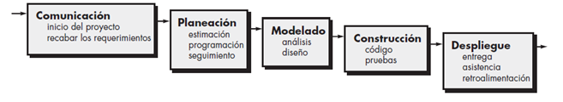
Metodología de Desarrollo
Modelo cascada
El desarrollo del sistema se llevará a cabo siguiendo las fases establecidas por la metodología de desarrollo seleccionada, en este caso, el modelo en cascada. Según Pressman (2010), el modelo cascada Pressman “Sugiere un enfoque sistemático y secuencial para el desarrollo del software, que comienza con la especificación de los requerimientos por parte del cliente y avanza a través de planeación, modelado, construcción y despliegue, para concluir con el apoyo del software.” (p. 34).
De esta forma, el autor propone las siguientes fases para el modelo cascada, visualizadas en la figura 1.
Figura 1 Fases del modelo cascada

Slide 21

Arias F. (2012) El Proyecto de Investigación. Introducción a la Metodología Científica. 6ta edición. Editorial Espisteme.
Hernández R. Fernández C, Baptista C. (2014). Metodología de la Investigación. Mc Graw HILL. Sexta Edición. México.

